Slide 1
  MINISTÉRIO DA SAÚDE
  Secretaria de Atenção à Saúde
  Departamento de Atenção Básica
Política Nacional de Atenção Básica
Portaria 2488 de 21 de outubro de 2011
2017

Slide 2
Nosso objetivo...
  ...que a Atenção Básica pudesse se transformar na imensa e generosa porta de entrada preferencial para o SUS, sendo uma ampla rede de serviços, próxima dos usuários, de acesso universal, resolutiva, produtora de cuidado integral, promovedora de cidadania e consciência sanitária.
  (Cecilio, 2014)

Slide 3
A Importância da Atenção Básica à Saúde
Em todo o mundo já é consenso que os Sistemas Nacionais de Saúde devem ser baseados na Atenção Básica (OMS 2008).
A Atenção Básica é, ao mesmo tempo, um nível de atenção e uma proposta estruturante para organização do sistema de saúde.
A realização de uma consulta em um “ponto de entrada” com as características da Atenção Básica está associada à diminuição de uso de serviços especializados e também está relacionada à redução da utilização de salas de emergência (OPAS, 2014)
A AB deve garantir o acesso universal e em tempo oportuno ao usuário, deve ofertar o mais amplo possível escopo de ações visando a atenção integral e ser responsável por coordenar o cuidado dos usuários no caminhar pelos diversos serviços da rede.

Slide 4

A OMS – Organização Mundial de Saúde trouxe importantes apontamentos nesse sentido no Relatório Mundial de 2008 como vemos a seguir:
A Atenção Primária em Saúde...
Apresentar as melhores respostas às necessidades e expectativas das pessoas em relação a um conjunto amplo de riscos e doenças
Equipes de saúde de atenção básica facilitam o acesso e o uso apropriado de tecnologias e medicamentos
Promoção de comportamentos e estilos de Vida saudáveis e mitigação dos danos sociais e ambientais sobre a saúde
APS não é tão barata e requer investimentos consideráveis, mas gera maior valor para o dinheiro investido que todas as outras alternativas
Notes:
4
4
Ser baseada na realidade local com responsabilização pela saúde da população.
Ter caráter substitutivo a AB tradicional
Multiprofissional Ações promoção e proteção da saúde, prevenção de agravos, diagnóstico, tratamento, reabilitação e manutenção da saúde,
Âmbito individual e coletivo,
Equipe multiprofissional,
Território definido e com uma população adscrita.

Slide 5
Diminuição das internações hospitalares
Impacto na Economia
Um quantidade cada vez maior de estudos e pesquisas nacionais e internacionais mostram o impacto que a ampliação da APS, através da estratégia de saúde da família, vem produzindo na população.
Estudo em MG confirmou o potencial da Estratégia Saúde da Família em reduzir a morbidade hospitalar por condições sensíveis à atenção primária em Minas Gerais. Foi demonstrada a redução de 68,87 pontos nas taxas de internações sensíveis ao cuidado primário (anemia, diabetes, infecção de pele, asma, etc) contra o aumento de 9,87 pontos nas taxas de hospitalizações por causas não sensíveis. (Maciel et al, 2014)
Possuem taxas mais baixas de hospitalização por condições evitáveis, como bronquite por acidente vascular cerebral, asma e mortalidade infantil (Starfield; Shi; Macinko, 2005; DOURADO et. Al, 2011; MACINKO et al., 2010; 2011
A ESF tem reduzido internações hospitalares: estima-se que, num período de 3 anos, mais de 126 mil hospitalizações tenham sido evitadas, gerando uma economia potencial de aproximadamente 63 milhões de dólares (Guanais e Macinko, 2009)
Cerca de 30% das internações hospitalares poderiam ser evitadas pela APS, representando 15% do gasto público total em saúde. Enquanto o custo médio desses tratamentos em ambiente hospitalar é de US$374, seria de US$17 em unidades básicas de saúde (Banco Mundial, 2004)

Slide 6
Organização Mundial de Saúde - OMS
Organização Panamericana de Saúde - OPAS
CONSELHO DIRETIVO - SESSÃO DO COMITÊ REGIONAL DA OMS PARA AS AMÉRICAS
Washington, DC, EUA, 29 de setembro para 03 de outubro de 2014
Documento
ESTRATEGIA PARA EL ACCESO UNIVERSAL A LA SALUD Y LA COBERTURA UNIVERSAL DE SALUD
Expansão do acesso equitativo aos serviços de saúde, inteiro, de qualidade, com foco em pessoas e comunidades.
Reforçar ou transformar a organização e gestão dos serviços de saúde através do desenvolvimento de modelos de atenção focada nas necessidades do indivíduos e comunidades, aumentando a capacidade em que nível, Redes Integradas articulado Serviços de Saúde (Riss) e com base na estratégia cuidados primários de saúde.
Aumentar o investimento em cuidados de saúde primários, conforme apropriado, para melhorar a resposta da capacidade, aumentar o acesso e ampliar progressivamente o oferta de serviços para cobrir em uma maneira oportuna às necessidades de saúde não atendidas, de acordo com os serviços que devem ser acessíveis a todos para alcançar acesso universal à saúde e cobertura de saúde universal.

Slide 7
Evidências internacionais sobre o impacto da Atenção Básica
Usuários dos serviços de AB:
  Utilizam menos serviços e procedimentos de apoio diagnóstico, com redução das despesas em saúde (Friedberg; Hussey; Schneider, 2010).
  Recebem mais cuidados preventivos (Blewett et al., 2008).
Municípios com Atenção Básica organizada:
  Possuem níveis mais baixos de crescimento dos custos globais dos cuidados de saúde ao longo do tempo (Friedberg; Hussey; Schneider, 2010);
  Proporcionam diagnóstico precoce e tratamento oportuno (por exemplo, úlcera, insuficiência cardíaca, diabetes) ou controle e acompanhamento apropriados (por exemplo diabetes, doença cardiovascular) (CAMINAL et. al, 2003).

Slide 8

Política Nacional de Atenção Básica
Portaria nº 2.488, de 21 de outubro de 2011
Atributos e Diretrizes da Atenção Básica
Acessibilidade e acolhimento
- porta de entrada preferencial e porta aberta -
Territorialização e responsabilização sanitária
Vinculo e adscrição de clientela
Cuidado longitudinal
Coordenação do cuidado
Trabalho em equipe multiprofissional

Slide 9
Das Funções da AB na Rede de Atenção à Saúde
Decreto 7.508, de 26 de junho de 2011.
Portaria 4.279, de 30 de dezembro de 2011.
I - Ser base: ser a modalidade de atenção e de serviço de saúde com o mais elevado grau de descentralização e capilaridade, cuja participação no cuidado se faz sempre necessária
II - Ser resolutiva: identificar riscos, necessidades e demandas de saúde, utilizando e articulando diferentes tecnologias de cuidado individual e coletivo
III - Coordenar o cuidado: elaborar, acompanhar e gerir projetos terapêuticos singulares, bem como acompanhar e organizar o fluxo dos usuários entre os pontos de atenção das RAS
IV - Ordenar as redes: reconhecer as necessidades de saúde da população sob sua responsabilidade, organizando as necessidades desta população em relação aos outros pontos de atenção à saúde, contribuindo para que a programação dos serviços de saúde parta das necessidades de saúde dos usuários

Slide 10















DEPARTAMENTO DE ATENÇÃO BÁSICA
Políticas - Estratégias - Programas
UBS
Fluvial

Slide 11
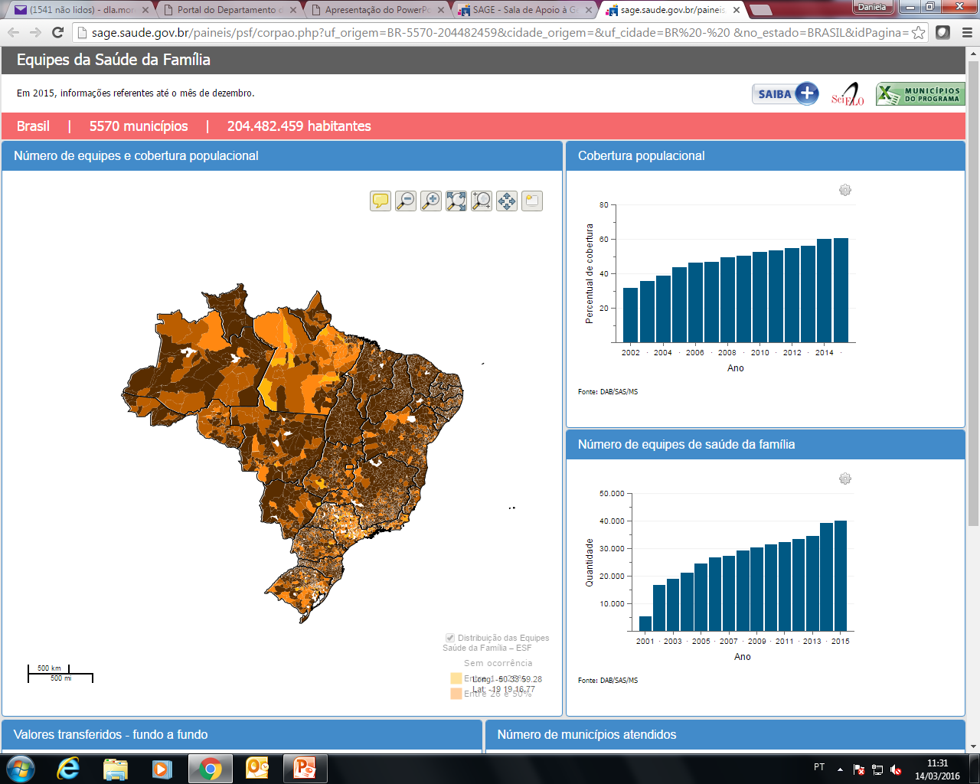
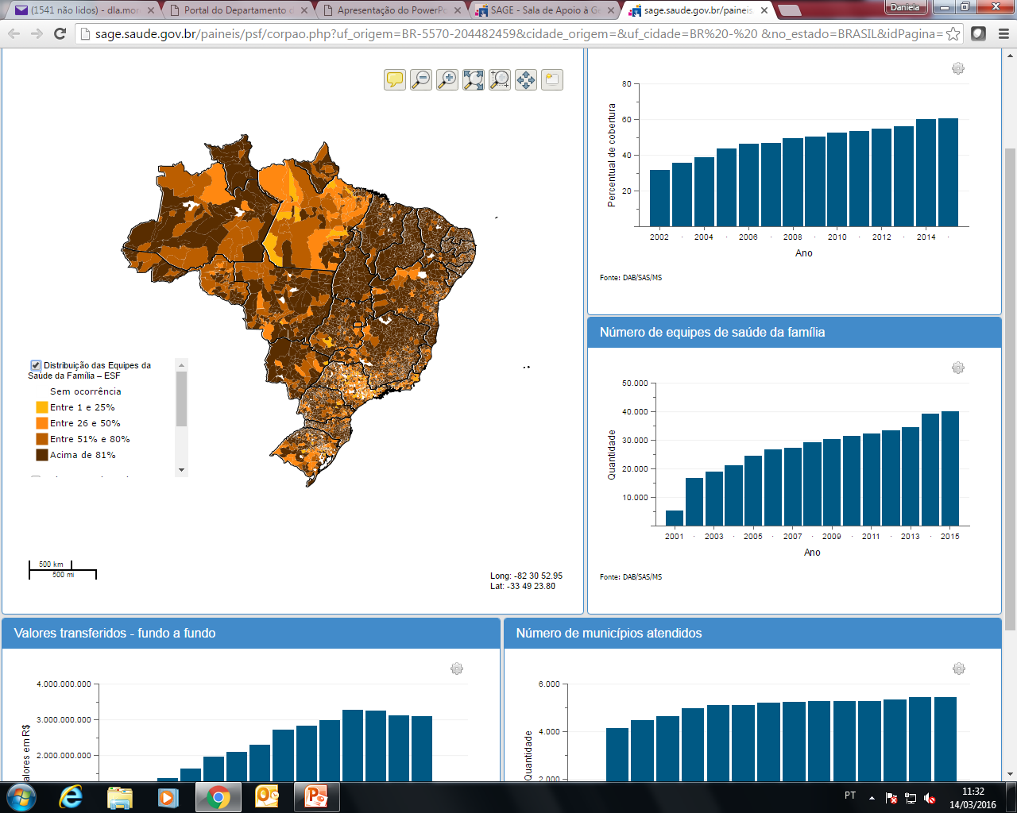
Atenção Básica
Panorama Nacional
72%* da população coberta pela atenção básica, considerando-se, além das equipes de Saúde da Família, equipes equivalentes formadas por clínicos gerais, ginecologistas-obstetras e pediatras.
62%** da população coberta por Equipes de Saúde da Família.
Cerca de 40.049 equipes de Saúde da Família cuidam de mais de 120 milhões de cidadãos.
Cerca de 42.612 Unidades Básicas de Saúde (mais de 750 mil profissionais atuando na AB).
*Cobertura com parâmetro de cálculo de 3000 habitantes por equipes de saúde da família e equipes equivalentes ( compostas por 60h ambulatoriais de clínicos, ginecologistas-obstetras e pediatras), utilizando no cálculo a população do IBGE de 2012.
** Parâmetro de Cobertura de 3.450 habitantes por equipe e como referência a população IBGE, 2012.

Slide 12
Equipes de Atenção Básica
Panorama Geral
Número de equipes de Atenção Básica financiadas pelo Ministério da Saúde em várias modalidades: 70.510 equipes, destas *68.630 aderiram ao PMAQ-3.
40.097 Equipes da Estratégia Saúde da Família
24.383 Equipes de Estratégia de Saúde Bucal*
4.406 Equipes dos Núcleos de Apoio à Saúde da Família - NASF
1.049 Equipes de Saúde Bucal dos Centros de Especialidades Odontológicas - CEO
287 Equipes de Atenção Básica da Saúde Prisional
114 Equipes de Atenção Básica do Consultório na Rua
76 Equipes de Saúde Bucal das Unidades Odontológicas Móveis - UOM
93 ESF para populações Ribeirinhas
05 ESF em UBS Fluviais
Além de 265.685 Agentes Comunitários de Saúde
Fonte: DAB – Nov/Dez 2016 – Esse números apresentam alteração em cada competência

Slide 13

PMAQ AB – Objetivos e características do programa
Objetivos
Induzir a ampliação do acesso
Melhorar da qualidade da Atenção Básica
Garantir padrão de qualidade comparável nacional, regional e localmente
Transparência e efetividade das ações governamentais direcionadas à AB
3º Ciclo (2016/2017) | Brasil | Tocantins
Municípios | 5.324 | 138
Equipes de Atenção Básica | 38.865 | 485
Equipes AB com Saúde Bucal | 25.090 | 371
NASF | 4.110 | 104
CEO |  | 06
PT nº 1.645 de 02_10_2015_PMAQ-AB_3ºciclo_regras
PT nº 1.658 de 12 de setembro de 2016 _homologa_Adesao_3ºciclo_EAB_ ESB_NASF
PT nº 1.814 de 7 de outubro de 2016 – homologa_Adesao_3ºciclo_CEO

Slide 14
Fases do PMAQ - 3º Ciclo - Portaria 1.645, de 2 de outubro de 2015.
FASE 1
FASE 2
FASE 3
Adesão e Contratualização
Avaliação Externa e Certificação
Recontratualização
Gestão Municipal e Equipe pactuam os compromissos
Verificação in loco de padrões de acesso e qualidade (gestão, UBS e equipe)
Recontratualização com incremento de padrões de qualidade
Município faz a adesão e (re)contratualização das equipes com o Ministério da Saúde
Certificação das Equipes
Ministério da Saúde homologa a adesão e (re)contratualização dos municípios e equipes
Ofertas de Informação para a ação de gestores e equipes
Eixo Estratégico Transversal de Desenvolvimento
Desenvolvimento do conjunto de ações para a qualificação da Atenção Básica envolvendo:
Autoavaliação
Apoio Institucional
Monitoramento de Indicadores de Saúde
Educação Permanente
Cooperação Horizontal
Ciclo com avaliação a cada 2 anos

Slide 15
CERTIFICAÇÃO das EQUIPES DO PMAQ
AVALIAÇÃO EXTERNA
Para a certificação das equipes no PMAQ são utilizados três componentes:
Autoavaliação
2. Avaliação Externa
3. Indicadores

Slide 16
Certificação
Ciclos
1ºe 2º 3º
10%
10%
Implementação de processos autoavaliativos
Certificação
20%
30%
Avaliação dos indicadores contratualizados
X
70%
60%
Resultados da avaliação externa
X

Slide 17
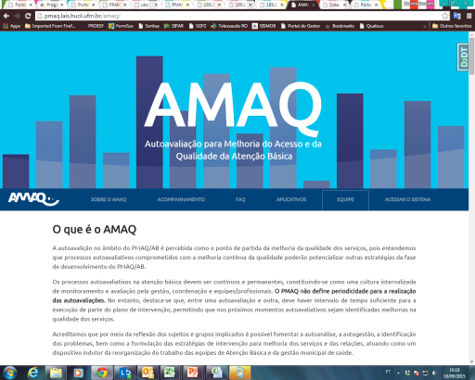
Autoavaliação
O instrumento AMAQ ofertado pelo MS não é obrigatório, cabendo ao gestor e equipe escolher o que mais se adeque a sua realidade.
A realização da autoavaliação será verificada na Certificação, compondo uma parte do desempenho final.

Slide 18
Autoavaliação para Melhoria do Acesso e da Qualidade da AB
A autoavaliação no âmbito do PMAQ/AB é percebida como o ponto de partida da melhoria da qualidade dos serviços, pois entendemos que processos autoavaliativos comprometidos com a melhoria contínua da qualidade poderão potencializar outras estratégias da fase de desenvolvimento do PMAQ/AB.
Os processos autoavaliativos na atenção básica devem ser contínuos e permanentes, constituindo-se como uma cultura internalizada de monitoramento e avaliação pela gestão, coordenação e equipes/profissionais. No entanto, destaca-se que, entre uma autoavaliação e outra, deve haver intervalo de tempo suficiente para a execução de parte do plano de intervenção, permitindo que nos próximos momentos autoavaliativos sejam identificadas melhorias na qualidade dos serviços.
Acreditamos que por meio da reflexão dos sujeitos e grupos implicados é possível fomentar a autoanálise, a autogestão, a identificação dos problemas, bem como a formulação das estratégias de intervenção para melhoria dos serviços e das relações, atuando como um dispositivo indutor da reorganização do trabalho das equipes de Atenção Básica e da gestão municipal de saúde.

Slide 19
AMAQ Online
Vídeo sobre o aplicativo online do AMAQ:
https://www.youtube.com/watch?v=Kyd9Shf5p70
O AMAQ agora é online!
É mais facilidade e agilidade na inserção dos dados de seu município!
O sistema permite o registro online dos resultados da autoavaliação; o monitoramento das autoavaliações que poderá ser acompanhado por relatórios com classificação das dimensões e subdimensões; e a construção obrigatória da Matriz de Intervenção, que deve ser feita a partir das necessidades identificadas.
Isso significa que a gestão municipal passará a ter acesso informatizado sobre quais equipes do seu município realizaram a autoavaliação, auxiliando a gestão na tomada de decisão para o desenvolvimento de ações para a melhoria do acesso e da qualidade da atenção básica.

Slide 20
Instrumento de avaliação externa
Módulo I - Observação na Unidade de Saúde, objetiva avaliar as condições de infraestrutura, materiais, insumos e medicamentos da Unidade de Saúde.
Módulo II - Entrevista com o profissional da equipe de atenção básica e verificação de documentos, objetiva obter informações sobre processo de trabalho da equipe e a organização do serviço e do cuidado para os usuários.
Módulo III - Entrevista com o usuário da atenção básica: Avaliar acesso, utilização e participação dos usuários, por amostras representativas com base populacional não incluídas no processo de certificação.

Slide 21
Instrumento de avaliação externa
Módulo IV - Entrevista com o profissional da equipe do NASF e verificação de documentos, objetiva obter informações sobre processo de trabalho organização do serviço.
Módulo V - Observação na Unidade de Saúde, objetiva avaliar as condições de infraestrutura, materiais, insumos e medicamentos da Unidade de Saúde, com foco no trabalho da Saúde Bucal.
Módulo VI - Entrevista com o profissional da saúde bucal e verificação de documentos, objetiva obter informações sobre processo de trabalho da equipe e a organização do serviço e do cuidado para os usuários.

Slide 22
Indicadores para Contratualização e Certificação das Equipes
Indicadores de monitoramento para as EAB (ESF ou Parametrizada) no 3º ciclo do PMAQ
Grupo | Indicador de Desempenho
Acesso e continuidade do cuidado | 1.1 Média de atendimentos de médicos e enfermeiros por habitante
 | 1.2 Percentual de atendimentos de consultas por demanda espontânea
 | 1.3 Percentual de atendimentos de consulta agendada
 | 1.4 Índice de atendimentos por condição de saúde avaliada
 | 1.5 Razão de coleta de material citopatológico do colo do útero
 | 1.6 Cobertura de primeira consulta odontológica programática
Coordenação do Cuidado | 2.1 Percentual de recém-nascidos atendidos na primeira semana de vida
Resolutividade | 3.1 Percentual de encaminhamentos para serviço especializado
 | 3.2 Razão entre tratamentos concluídos e primeiras consultas odontológicas programáticas
Abrangência da oferta de serviços | 4.1 Percentual de serviços ofertados pela Equipe de Atenção Básica
 | 4.2 Percentual de serviços ofertados pela Equipe de Saúde Bucal

Slide 23
Indicadores para Contratualização e Certificação das Equipes
Indicadores de desempenho para os NASF no 3º ciclo do PMAQ
Indicador de Desempenho
1.1 Índice de atendimentos realizados pelo NASF - atendimentos individuais - atendimentos domiciliares - atendimentos compartilhados - atendimentos em grupos

Slide 24
Padrões Essenciais e Estratégicos
No 3º ciclo do PMAQ os padrões de acesso e qualidade definidos para as equipes serão classificados como:
Padrões essenciais: caso a equipe não alcance um conjunto de padrões mínimos de qualidade considerados essenciais, ela será automaticamente certificada com desempenho de menor faixa (ruim).
Padrões estratégicos: Para que a equipe seja classificada com o desempenho ótimo, além de obter uma nota mínima, deverá alcançar um conjunto de padrões considerados estratégicos.
Esses padrões foram definidos de forma tripartite (MS, CONASS e CONASEMS) a partir da reflexão sobre os instrumentos construídos para a avaliação externa do 3º Ciclo do PMAQ, análise dos resultados das equipes no 2º ciclo e das prioridades atuais para atenção básica.

Slide 25
Recursos Financeiro da ADESÃO
Tipo de equipe | Recurso fixo mensal por equipe
Equipes AB | R$ 1.700,00
Equipes AB/SB | R$ 2.200,00
NASF 1 | R$ 1.000,00
NASF 2 | R$ 600,00
NASF 3 | R$ 400,00
CEO I | R$ 1.650,00
CEO II | R$ 2.200,00
CEO III | R$ 3.850,00

Slide 26
X
Recursos Financeiro após CERTIFICAÇÃO
Situação | Desempenho mediano ou abaixo da média | Desempenho acima da média | Desempenho muito acima da média
% | 20% | 60% | 100%
Equipes AB | R$ 1.700,00 | R$ 5.100,00 | R$ 8.500,00
Equipes SB | R$ 500,00 | R$ 1.500,00 | R$ 2.500,00
NASF 1 | R$ 1.000,00 | R$ 3.000,00 | R$ 5.000,00
NASF 2 | R$ 600,00 | R$ 1.800,00 | R$ 3.000,00
NASF 3 | R$ 400,00 | R$ 1.200,00 | R$ 2.000,00
CEO I | R$ 1.650,00 | R$ 4.950,00 | R$ 8.250,00
CEO II | R$ 2.200,00 | R$ 6.600,00 | R$ 11.000,00
CEO III | R$ 3.850,00 | R$ 11.550,00 | R$ 19.250,00

Slide 27
Recursos Financeiros após CERTIFICAÇÃO
A partir da classificação alcançada no processo de certificação, respeitando-se as categorias de desempenho, os Municípios e o Distrito Federal receberão, por equipe de saúde contratualizada, novos valores a serem definidos considerando o número de equipes em cada faixa de certificação e o fator de desempenho.
O fator de desempenho funciona como fator de multiplicação que vai definir o grau de distanciamento na distribuição dos recursos entre os desempenhos.

Slide 28
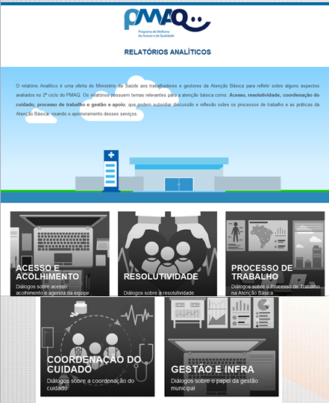
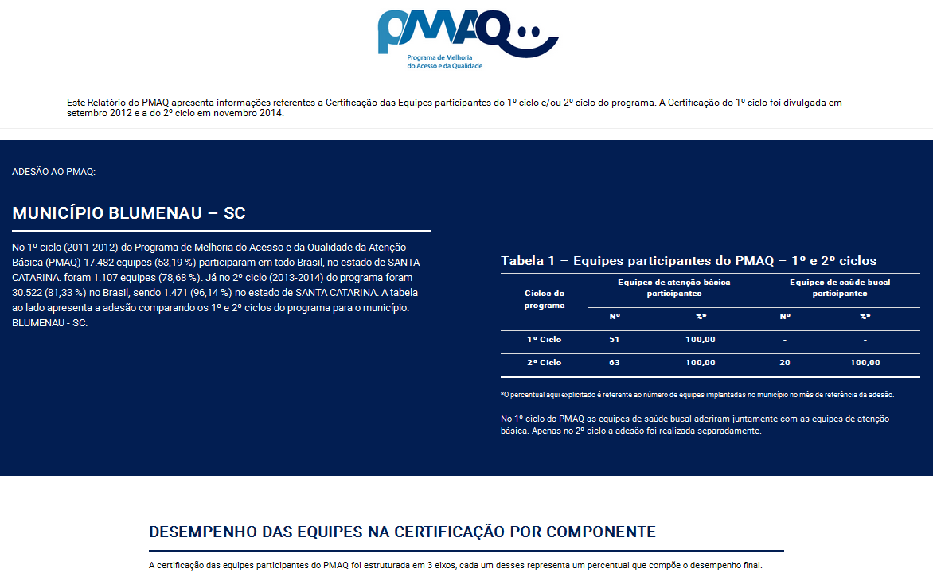
Avaliação Externa e Ferramentas de gestão
Relatórios analíticos e descritivos
Acesso através do site:
http://dabsistemas.saude.gov.br/sistemas/pmaqV2/sistema

Slide 29
Como utilizar os Relatórios?
Promover encontros para dialogar em equipe.
Identificar e sensibilizar os atores essenciais envolvidos na temática.
Utilizar materiais de apoio, tais como os Cadernos de Atenção Básica, artigos e materiais que apresentem referenciais teóricos, além do Relatório Descritivo do PMAQ.
Propiciar a reflexão sobre os temas, destacando facilidades, dificuldades e desafios.
Pensar sobre estratégias para melhorias, considerando diferentes experiências existentes ou a literatura, bem como a sua realidade.
Avaliar a necessidade de implantar alguma estratégia debatida.

Slide 30
Relatórios Descritivos
apresenta informações referentes à Certificação das Equipes participantes do 1º ciclo e/ou 2º ciclo do programa;
Trata da freqüência das equipes participantes;
Relata o comparativo entre os Indicadores do 1º e 2º ciclo;
Na avaliação externa foram verificados padrões de qualidade que estão organizados em 5 dimensões para as equipes de AB;
É possível fazer download para todos

Slide 31
Relatórios Analíticos
Os relatórios analíticos apresentam temas sensíveis e relevantes relacionados à melhoria e ampliação do acesso e da qualidade dos serviços de Atenção Básica no Brasil - acesso e acolhimento, resolutividade, coordenação do cuidado, processo de trabalho e gestão e infraestrutura.
Objetivos:
  Aprofundar o diálogo sobre os temas elencados.
  Apoiar gestores e equipes de Atenção Básica na reflexão sobre seus processos de trabalho, visando ao aprimoramento dos serviços.
  Apresentar recomendações específicas sobre o que as equipes precisam melhorar.
Referência: resultados do 2º ciclo do PMAQ.

Slide 32
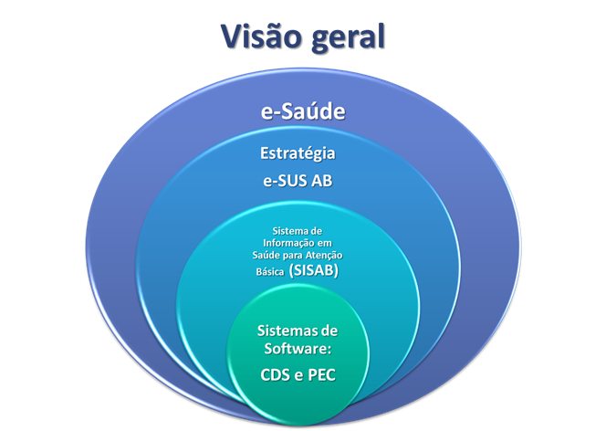
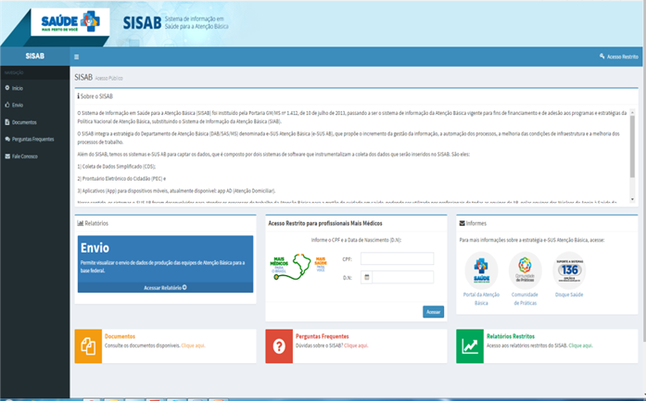
e-SUS Atenção Básica
O e-SUS AB faz parte do processo de informatização do processo de trabalho e da qualificação da informação, que auxilia o registro individualizado dos atendimentos de cada cidadão e a integração gradual de todos os sistemas na Atenção Básica.

Slide 33
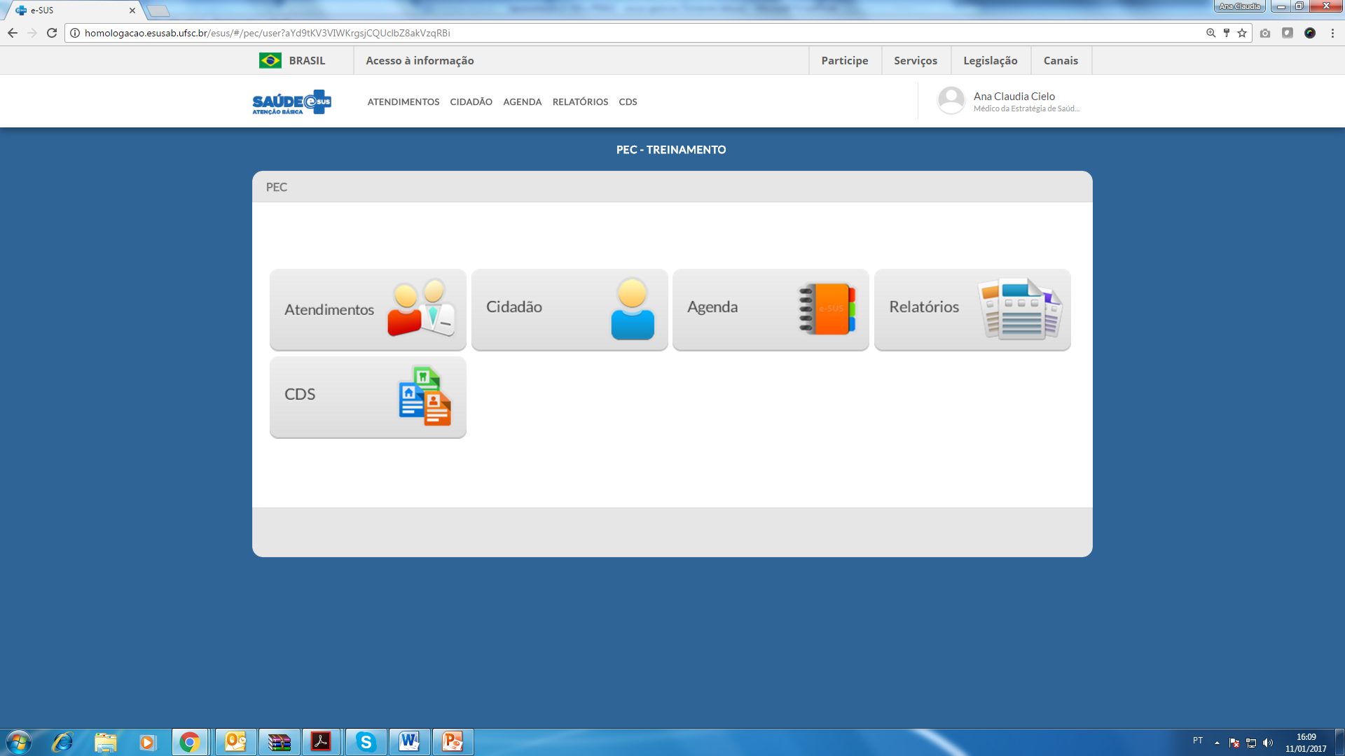
Prontuário Eletrônico (PEC)
De acordo com Resolução nº 07/2016 de CIT, o PEC é um repositório de informação mantida de forma eletrônica, onde todas as informações de saúde, clínicas e administrativas, ao longo da vida de um indivíduo estão armazenadas, e suas características principais são: acesso rápido aos problemas de saúde e intervenções atuais; recuperação de informações clínicas; sistemas de apoio à decisão e outros recursos.

Slide 34
e-SUS Atenção Básica
Em 06 de outubro de 2016, o Sr. Ministro de Estado da Saúde Ricardo Barros fez um pronunciamento informando a importância da implantação de prontuário eletrônico por todos os municípios brasileiros e estabeleceu um prazo 60 dias para que o sistema fosse adotado nos atendimentos aos cidadãos. Na mesma ocasião, fez-se o lançamento da versão 2.1 dos Sistemas de Software da Estratégia e-SUS AB.
Opção de implantação do Prontuário Eletrônico do Cidadão – PEC – disponibilizado pelo governo federal, ou utilização de sistema de software próprio;
O não atendimento deste pré-requisito implica na suspensão do pagamento do Piso da Atenção Básica Variável do município.

Slide 35
e-SUS Atenção Básica
Estratégias de apoio à implantação na Atenção Básica:
Formulário de justificativa para que fossem apontadas as dificuldades nesta ação. Os municípios que não concretizaram o processo de implantação de outubro a até dezembro de 2016, tiveram que justificar por meio de formulário online. As respostas continham os motivos por não adotarem o prontuário eletrônico amplamente, bem como, a declaração do prazo que o município levará para adotá-lo.
O quanto antes enviada a justificativa, menos “competências” serão suspensas.
Os gestores que justificaram a não implantação do Prontuário eletrônico até o prazo anteriormente estabelecido (10/12/2016) também informaram o tempo que avaliam necessário para a efetiva implantação. Esses “tempos”, expressos pelos gestores, estão sendo analisados pelo DAB, que posteriormente dará retorno aos municípios se estes serão acatado pelo MS ou não.

Slide 36
e-SUS Atenção Básica
Nos 60 dias que se seguiram ao período de justificativa, 5548 responderam ao questionário. Mais de 53% dos municípios responderam que estão parcialmente informatizados e equipados com computadores. Os gestores puderam especificar quatro dificuldades para adotar o prontuário eletrônico no atendimento:
Dificuldades à implantação do PEC (justificativas de 5548 municípios) Janeiro, 2017
Insuficiência de equipamentos | Conectividade | Falta de pessoal em TI | Baixa qualificação no uso do PEC
84% | 73% | 68% | 75%

Slide 37
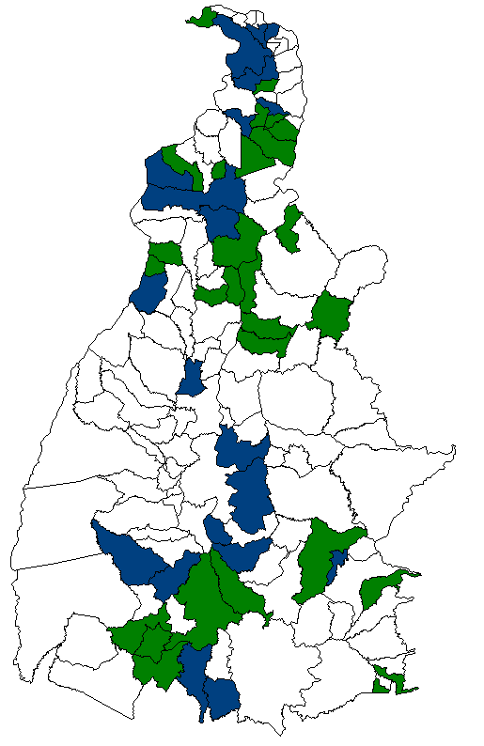
TOCANTINS
e-SUS Atenção Básica

Slide 38
TOCANTINS
e-SUS Atenção Básica
UF | Nº Municípios | Nº UBS | Número de municípios |  |  |  |  | Número de Unidades Básicas |  |  |  | Prazos (Em meses)
 |  |  | Todas as Unidades Básicas utilizando Prontuário Eletrônico | INICIOU justificativa |  | CONFIRMOU justificativa |  | Insuficiência de equipamentos | Conectividade | Falta de pessoal em TI | Baixa qualificação no uso do PEC | De 0 a 3 | De 4 a 6 | De 7 a 12 | Mais de 12
 |  |  |  | N | % | N | %
TO | 139 | 330 | 20 | 130 | 93,5 | 130 | 93,5 | 161 | 194 | 163 | 165 | 33 | 39 | 28 | 8

Slide 39
e-SUS Atenção Básica
Cada justificativa apresentada está sendo analisada pelo Ministério da Saúde. Após a conclusão, apontando um panorama nacional, será implementado um Plano Nacional de Apoio à Implantação do Prontuário Eletrônico na Atenção Básica para os próximos seis meses.
Serão adotadas estratégias, como o apoio à aquisição e fornecimento de equipamentos, à conectividade e à capacitação/treinamento dos trabalhadores para o uso do PEC na AB, conforme a necessidade de cada município, considerando a quantidade de UBS e equipes de saúde que atuam na Atenção Básica, entre outras especificidades.
Recomenda-se que os municípios aguardem as próximas etapas da formulação e execução do Plano acima exposto, realizando, antecipadamente, o levantamento da infraestrutura pré-existente na Atenção Básica e as adequações necessárias para a recepção dos equipamentos apontados nos questionamentos da justificativa deste município.

Slide 40
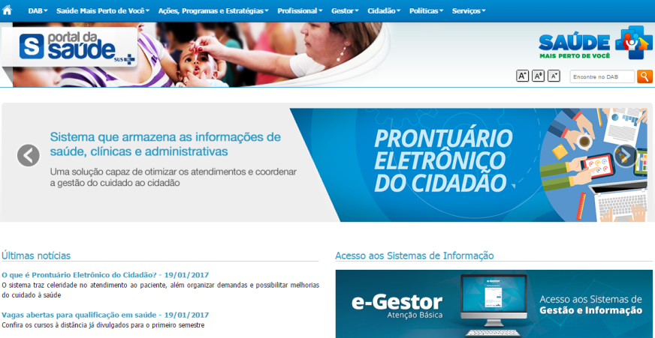
Instrumentos de Gestão
Portal do DAB
http://dab.saude.gov.br/portaldab/index.php
Nota Técnica
http://dab2.saude.gov.br/sistemas/notatecnica/frmListaMunic.php
Fundo Nacional de Saúde
http://www.fns.saude.gov.br/indexExterno.jsf
O e-Gestor Atenção Básica (AB) Módulo de Acesso Restrito é um sistema centralizador de acessos e perfis dos sistemas da AB, bem como um aglutinador de informações próprias para os gestores estaduais e municipais.
O e-Gestor contará com um módulo de Acesso Público, onde estarão disponíveis relatórios públicos e demais informações para os gestores, sem a necessidade de login e senha.
http://egestorab.saude.gov.br/

Slide 41
OBRIGADo
Ministério da Saúde
Secretaria de Atenção à Saúde
Departamento de Atenção Básica
www.saude.gov.br/dab
http://dab.saude.gov.br/portaldab/
dab@saude.gov.br
(61) 3315-5905

